Slide 1
Digital Marketing
Digital marketing fundamentals:
ICT ; Internet; Marketing
What is Internet/ Digital marketing?
the digital marketing environment
the digital consumer behaviour
Digital marketing information systems
Digital marketing strategy development
Digital marketing strategy
digital marketing mix
E-Relationship marketing
Digital marketing: implementation and practice
Digital marketing: Evaluation and Improvement

Slide 2
Iـ أساسيات التسويق الالكتروني (الرقمي)
1ــ تكنولوجيا المعلومات والاتصالات
What is ICT?
*ICT (Information and Communication Technology)*
refers to technologies that provide access to information. It encompasses the tools and resources used to communicate, create, store, disseminate, and manage information. ICT includes both the internet-enabled systems and the hardware and software that allow users to interact with digital information.

Slide 3
Iـ أساسيات التسويق الالكتروني (الرقمي)
1ــ تكنولوجيا المعلومات والاتصالات
What are the key components of (ICT)?
The key components of (ICT) include:
1. **Hardware**
- **Computers**: Desktops, laptops, servers, and handheld devices.
- **Networking Equipment**: Routers, modems, switches, and cables that facilitate connectivity.
- **Peripherals**: Devices like printers, scanners, cameras, and external drives.

Slide 4
Iـ أساسيات التسويق الالكتروني (الرقمي)
1ــ تكنولوجيا المعلومات والاتصالات
What are the key components of (ICT)?
The key components of (ICT) include:
2. **Software**
- **Operating Systems**: Windows, macOS, Linux, iOS, Android.
- **Applications**: Programs for productivity (Microsoft Office, Google Docs), multimedia, and business (ERP, CRM systems).
- **Communication Tools**: Email clients, video conferencing tools (Zoom, Teams), and messaging apps (WhatsApp, Slack).

Slide 5
Iـ أساسيات التسويق الالكتروني (الرقمي)
1ــ تكنولوجيا المعلومات والاتصالات
What are the key components of (ICT)?
The key components of (ICT) include:
3. **Networks**
- **Internet**: The global network that allows information exchange.
- **Local Area Networks (LAN)** and **Wide Area Networks (WAN)**: Networks that connect devices locally and across larger distances.
- **Wireless Networks**: Wi-Fi, Bluetooth, and mobile networks (4G, 5G).

Slide 6
Iـ أساسيات التسويق الالكتروني (الرقمي)
1ــ تكنولوجيا المعلومات والاتصالات
What are the key components of (ICT)?
The key components of (ICT) include:
4. **Data and Databases**
- **Data Storage**: Cloud storage (Google Drive, Dropbox), hard drives, and databases (SQL, NoSQL).
- **Databases**: Systems for storing, managing, and retrieving data (Oracle, MySQL).

Slide 7
Iـ أساسيات التسويق الالكتروني (الرقمي)
1ــ تكنولوجيا المعلومات والاتصالات
What are the key components of (ICT)?
The key components of (ICT) include:
5. **Telecommunication Technologies**
- **Telephone Systems**: Both traditional landlines and mobile phones.
- **VoIP (Voice over Internet Protocol)**: Skype, Zoom, and other internet-based voice services.
- **Mobile Technologies**: Smartphones, tablets, and mobile apps.

Slide 8
Iـ أساسيات التسويق الالكتروني (الرقمي)
1ــ تكنولوجيا المعلومات والاتصالات
What are the key components of (ICT)?
The key components of (ICT) include:
6. **Internet and Web Services**
- **Web Browsers**: Chrome, Firefox, Safari.
- **Web Hosting**: Servers and platforms that allow websites and applications to be accessible online.
- **Cloud Computing**: AWS, Google Cloud, Microsoft Azure for hosting and processing data online.

Slide 9
Iـ أساسيات التسويق الالكتروني (الرقمي)
1ــ تكنولوجيا المعلومات والاتصالات
What are the key components of (ICT)?
The key components of (ICT) include:
7. **People and Skills**
- **ICT Professionals**: System administrators, network engineers, developers, data analysts, and cybersecurity experts.
- **Users**: Individuals using ICT for various purposes (business, education, communication).
These components work together to enable the processing, transmission, and management of digital information and communication.

Slide 10
Iـ أساسيات التسويق الالكتروني (الرقمي)
1ــ تكنولوجيا المعلومات والاتصالات
What is the importance of (ICT)?
1. **Economic Growth and Development**
- **Boosts Productivity:** ICT tools, such as computers, software, and the internet, streamline business processes and enhance efficiency. Automation of tasks reduces errors and saves time, contributing to economic growth.
- **New Business Models:** The rise of e-commerce, digital marketing, and remote working options are largely dependent on ICT, which creates new business opportunities.
- **Global Market Access:** ICT allows businesses to operate on a global scale, reaching customers across geographical boundaries.

Slide 11
Iـ أساسيات التسويق الالكتروني (الرقمي)
1ــ تكنولوجيا المعلومات والاتصالات
What is the importance of (ICT)?
2. **Education**
- **Access to Information:** ICT tools like the internet provide access to vast amounts of information and resources, improving the quality of education.
- **E-learning Platforms:** ICT enables online learning platforms, allowing students to access courses and education remotely.
- **Collaboration:** Tools like video conferencing, emails, and educational software encourage collaboration between students, teachers, and peers from around the world.

Slide 12
Iـ أساسيات التسويق الالكتروني (الرقمي)
1ــ تكنولوجيا المعلومات والاتصالات
What is the importance of (ICT)?
3. **Communication**
- **Faster Communication:** ICT technologies such as email, social media, and video conferencing provide instant communication, improving personal and professional relationships.
- **Cost-Effective:** Communicating across long distances has become much more affordable, enabling businesses to collaborate internationally and families to stay connected.

Slide 13
Iـ أساسيات التسويق الالكتروني (الرقمي)
1ــ تكنولوجيا المعلومات والاتصالات
What is the importance of (ICT)?
4. **Healthcare**
- **Improved Access to Services:** ICT allows for telemedicine and digital health services, making healthcare more accessible, especially in remote areas.
- **Data Management:** Electronic health records and data analytics improve the efficiency of patient care and research.
- **Health Awareness:** Through ICT, people can access health information and awareness campaigns, improving public health education.

Slide 14
Iـ أساسيات التسويق الالكتروني (الرقمي)
1ــ تكنولوجيا المعلومات والاتصالات
What is the importance of (ICT)?
5. **Governance and Public Services**
- **E-Government:** ICT facilitates government services to be more transparent, accessible, and efficient. Citizens can interact with government bodies through online portals, reducing bureaucratic delays.
- **Transparency:** It helps in monitoring government activities and improving accountability through easier access to data and services.

Slide 15
Iـ أساسيات التسويق الالكتروني (الرقمي)
1ــ تكنولوجيا المعلومات والاتصالات
What is the importance of (ICT)?
6. **Social Interaction**
- **Connects Communities:** Social media and online platforms help people connect, form communities, and share experiences.
- **Promotes Cultural Exchange:** ICT enables people from different parts of the world to interact, learn, and exchange cultural ideas.

Slide 16
Iـ أساسيات التسويق الالكتروني (الرقمي)
1ــ تكنولوجيا المعلومات والاتصالات
What is the importance of (ICT)?
7. **Innovation and Research**
- **Supports Innovation:** ICT provides the tools and platforms needed for innovation, such as simulations, data analysis, and collaboration.
- **Accelerates Research:** Research in all fields is greatly enhanced by the use of ICT through access to digital libraries, collaboration platforms, and computational tools.

Slide 17
Iـ أساسيات التسويق الالكتروني (الرقمي)
1ــ تكنولوجيا المعلومات والاتصالات
What is the importance of (ICT)?
8. **Environmental Impact**
- **Monitoring and Management:** ICT is used in monitoring environmental changes, managing natural resources, and creating sustainable solutions.
- **Reduction of Paper Usage:** ICT enables digital transactions, documents, and communication, reducing reliance on paper and helping environmental conservation.

Slide 18
Iـ أساسيات التسويق الالكتروني (الرقمي)
1ــ تكنولوجيا المعلومات والاتصالات
What is the importance of (ICT)?
9. **Entertainment and Media**
- **Content Creation:** ICT enables the creation and sharing of digital content, revolutionizing industries like film, music, and gaming.
- **Global Reach:** Content created in one part of the world can be shared and enjoyed globally, providing vast cultural exchange and opportunities for creators.

Slide 19
Iـ أساسيات التسويق الالكتروني (الرقمي)
2ــ الأنترنت
لعلّ من أبرز التطوّرات التي شهدها العالم اليوم هو سيطرة الانترنت على كثير من مجالات الأعمال والحياة بشكل عام، إذ بات من الصعوبة بمكان وجود مجال لم يلجه الكمبيوتر بصفة عامة، والانترنت بصفة خاصة. ولهذا أصبح الحديث يدور هذه الأيام حول الاقتصاد والمجتمع الرقمي وحول التجارة والإدارة والحكومة الالكترونية...الخ.
وبما أنّ موضوعنا "التسويق الالكتروني" يسمى أيضا التسويق الرقمي أو التسويق عبر الانترنت كان لزاما أن نعرج باختصار إلى موضوع الانترنت، نشأته وتطوّره.

Slide 20
Iـ أساسيات التسويق الالكتروني (الرقمي)
2ــ الأنترنت
يعيد الكثير من الملاحظين نشأة الانترنت إلى سنة 1969 حيث قامت وزارة الدفاع الأمريكية بسلسلة من التجارب مع الجامعات ومراكز البحوث من أجل ربط أجهزة الكمبيوتر الكبيرة لديها ببعضها البعض وفرضت لذلك قواعد خاصة لتبادل المعلومات وحمايتها.
غير أنّ التطوّر الحقيقي للانترنت بدأ سنة 1985 عندما قامت مؤسسة العلوم الوطنية بالولايات المتحدة الأمريكية بربط ستة مراكز كمبيوتر عملاقة بواسطة نظام اتصال فائق السرعة بحيث يسمح بنقل بيانات رقمية عبر هذه الشبكة باستخدام نظام بسيط أصبح يعرف فيما بعد بالبريد الالكتروني.

Slide 21
Iـ أساسيات التسويق الالكتروني (الرقمي)
2ــ الأنترنت
مرحلة التطوّر الثانية فقد بدأت سنة 1989 عندما طوّر Tim Berners-Lee مجموعة من القواعد أو البروتوكولات يمكنها التحكم بالملفات المكتبية الكبيرة الحجم مثل النصوص أو الصور أو الأصوات أو الفيديوهات التي تكون مخزّنة في الكمبيوترات التي تشكل الانترنت، وهو ما أصبح يعرف بالويب www وهو اختصار للكلمات Wide World Web وتُبنى الطريقة على فكرة استحداث مسارات يمكن من خلالها الوصول إلى ملفات أخرى مخزّنة على الشبكة

Slide 22
Iـ أساسيات التسويق الالكتروني (الرقمي)
2ــ الأنترنت
أمّا مرحلة التّطوّر الثالثة للانترنت فقد بدأت سنة 1993 عندما تمكّن الأوروبيون من تطوير نظام الفسيفساء ممّا سمح لأصحاب الحواسيب الشخصية باستخدام برمجيات التصفح بسهولة بين صفحات الويب وهو ما ساهم في إحداث نقلة نوعية كبيرة بتحوّل الانترنت من مجرّد أسلوب لتشغيل الكمبيوترات عن بعد إلى طريق سريع لتبادل المعلومات عن بعد وعلى نطاق عالمي في الوقت المناسب وبأقل تكلفة ممكنة.

Slide 23
Iـ أساسيات التسويق الالكتروني (الرقمي)
2ــ الأنترنت
أ ــ الأعمال الالكترونية
مع تطوّر الانترنت ظهرت إلى الوجود عدّة مصطلحات جديدة، من هذه المصطلحات ما يعرف بالأعمال الالكترونية eBusiness والتجارة الالكترونيةeCommerce وغيرهما. يرجع مصطلح الأعمال الالكترونية إلى سنة 1997 حيث كانت شركة IBM للكمبيوترات أول من استعمل هذا المصطلح للتمييز ما بين أنشطة الأعمال الأكترونية وأنشطة التجارة الالكترونية،

Slide 24
Iـ أساسيات التسويق الالكتروني (الرقمي)
2ــ الأنترنت
أــ الأعمال الالكترونية
يرتكز مفهوم الأعمال الالكترونية على مبدأ استخدام تقنيات العمل بالانترنت والشبكات لتطوير أنشطة الأعمال الحالية أو لابتكار أنشطة أعمال افتراضية جديدة.
أمّا التجارة الالكترونية فهي استخدام الوسائل الالكترونية لتمكين عمليات التبادل ما بين طرفين أو أكثر بما في ذلك بيع وشراء السلع والخدمات، وعليه فإنّ التجارة الالكترونية هي وجه فقط من أوجه الأعمال الالكترونية والتي تشمل أيضا:

Slide 25
Iـ أساسيات التسويق الالكتروني (الرقمي)
2ــ الأنترنت
أــ الأعمال الالكترونية
البريد الالكتروني eMailing
التسويق الالكتروني eMarketing
الصيرفة الالكترونية eBanking
الهندسة الالكترونية eEngineering
التموين الالكتروني eSupplying

Slide 26
Iـ أساسيات التسويق الالكتروني (الرقمي)
2ــ الأنترنت
أــ الأعمال الالكترونية
وعليه يمكن استخلاص أنّ الأعمال الالكترونية تمثّل توليفة متكاملة من العمليات والنظم والأنشطة الرقمية التي تتيح للمنظمة القيام بإدارة علاقاتها الداخلية والخارجية بطريقة كفأة تمكّنها من تحقيق أهدافها الاستراتيجية في الوقت الحقيقي. يوضّح الشكل الموالي مختلف مكوّنات الأعمال الالكترونية، حيث يعتبر التسويق الالكتروني واحدا منها:

Slide 27
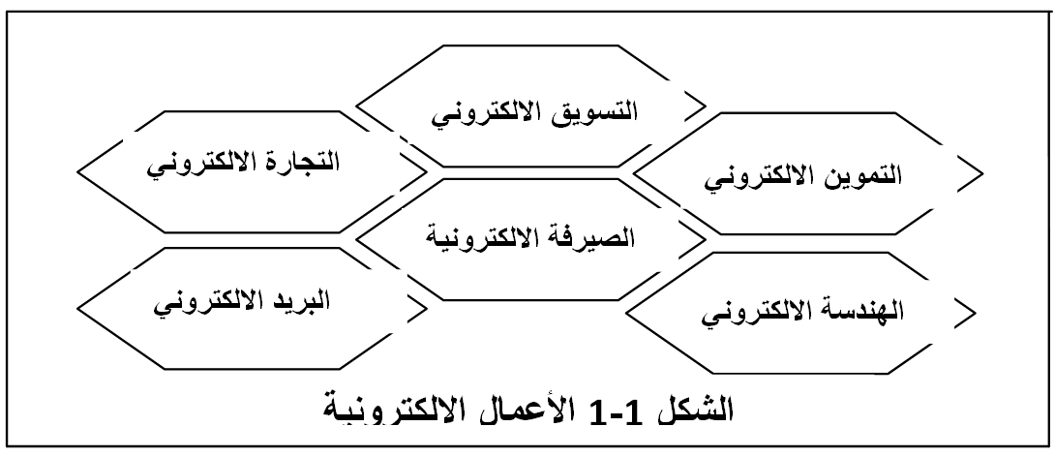
Iـ أساسيات التسويق الالكتروني (الرقمي)
2ــ الأنترنت
أــ الأعمال الالكترونية

Slide 28
Iـ أساسيات التسويق الالكتروني (الرقمي)
2ــ الأنترنت
ب ــ الإدارة الالكترونية
يعتبر مفهوم الإدارة الالكترونية أكثر شمولية من مفهوم الأعمال الالكترونية حيث تشمل إضافة إلى الأعمال الالكترونية نوعا آخر من الخدمات وهي المتعلقة بالحكومة الالكترونية. تعنى الحكومة الالكترونية بتسيير العلاقات مابين الجهات الحكومية والمواطنين عبر الانترنت.
تسمى الحكومة الالكترونية بالإدارة العامة الالكترونية وتتخذ ثلاثة أشكال رئيسية:
علاقة الحكومة بالمواطنين G2C
علاقة الحكومة بالحكومة G2G
علاقة الحكومة بالأعمال G2B

Slide 29
Iـ أساسيات التسويق الالكتروني (الرقمي)
2ــ الأنترنت
ب ــ الإدارة الالكترونية

Slide 30
Iـ أساسيات التسويق الالكتروني (الرقمي)
2ــ الأنترنت
ج ــ مفهوم التسويق الالكتروني (الرقمي)
التسويق الالكتروني (الرقمي) هو عملية تكوين، تطوير، والمحافظة على علاقات مع العملاء من خلال أنشطة الكترونية مباشرة بهدف تسهيل تبادل الأفكار والسلع والخدمات ومختلف القيم التي تحقّق أهداف الطرفين.
إنّ التسويق الالكتروني (الرقمي) هو عملية تبادلية، يسمح بالعديد من المبادلات التجارية والمالية والسلعية والخدمية بهدف إرضاء طرفي عملية التبادل، فالعميل يحصل على منفعة أو قيمة جراء عملية التبادل، في حين تحصل المنظمة ممثّلة في موقعها الالكتروني على قيمة نقدية مباشرة أو كنسبة ولاء يمكن تحويلها إلى قيم نقدية.

Slide 31
Iـ أساسيات التسويق الالكتروني (الرقمي)
2ــ الأنترنت
د - مراحل التسويق الالكتروني (الرقمي)
اقترح مكتبArthur D. Little للاستشارات تموذجا يحتوي على أربع مراحل سماها بدورة التسويق الالكتروني (الرقمي)، وهي:
أ- مرحلة الإعداد: وفيها يتم جمع المعلومات الضرورية حول العملاء المرتقبين والأسواق المستهدفة وطبيعة المنافسة بشتى الوسائل التقليدية والالكترونية.
ب- مرحلة الاتّصال: وفيها يتمّ الاتّصال بالعميل لتعريفه بالمنتجات الجديدة التي يجري طرحها في السوق عبر الانترنت. وتتكوّن هذه المرحلة في ذاتها من أربع مراحل فرعية، وهي مرحلة جذب الانتباه Attention ومرحلة اثارة الاهتمام Interest ثمّ مرحلة تكوين الرغبة Desire وأخيرا حمل العميل على القيام بالتصرف Action والذي يعني في نهاية المطاف اتخاذ القرار الشرائي.

Slide 32
Iـ أساسيات التسويق الالكتروني (الرقمي)
2ــ الأنترنت
د - مراحل التسويق الالكتروني (الرقمي)
اقترح مكتبArthur D. Little للاستشارات تموذجا يحتوي على أربع مراحل سماها بدورة التسويق الرقمي ، وهي:
ج- مرحلة التبادل: وفيها تتمّ عملية التبادل والتي تعتبر جوهر التسويق الرقمي ، فيحصل العميل على السلعة أو الخدمة يبنما تحصل المنظمة على المقابل النقدي باستعمال نظم الدفع الآمنة.
د- مرحلة ما بعد البيع: لا ينتهي التسةيق الرقمي بانتهاء عملية التبادل، وإنما يبقى مستمرا للمحافظة على العميل من خلال التواصل معه وخدمته عبر الوسائل المتعدّدة ومنها المجتمعات الافتراضية وغرف المحادثة والبريد الالكتروني وتوفير قوائم الاسئلة المتكرّرة وخدمات الدعم الفنية والتحديث.

Slide 33
Iـ أساسيات التسويق الالكتروني (الرقمي)
2ــ الأنترنت
هـ - فرص وتحدّيات التسويق الالكتروني (الرقمي)
أدّى تطوّر التسويق الالكتروني (الرقمي) إلى توفير فرص حقيقية أمام المسوّقين والمنظمات المنتجة ومنشآت التوزيع يمكن تلخيصها فيما يلي:
قلّة العوائق، التفاعل مع العميل، الاحتفاظ بالعملاء، المساواتية، التسويق التعاوني، التسويق الجزئي، الوظائف المتكاملة، القيمة المضافة، تعديل مفهوم الإعلان، إنهاء دور المسوّق التقليدي، تفويض العملاء

Slide 34
Iـ أساسيات التسويق الالكتروني (الرقمي)
2ــ الأنترنت
هـ - فرص وتحدّيات التسويق الالكتروني (الرقمي)
أمّا التحدّيات التي تقف أمام التسويق الالكتروني (الرقمي) خاصّة في الدول النامية فيمكن تلخيصها قيما يلي:
مشكلة الوصول إلى الانترنت
تكاليف تكنولوجيا وتطبيقات الانترنت الجارية

Slide 35
Iـ أساسيات التسويق الالكتروني (الرقمي)
2ــ الأنترنت
و - المزيج التسويقي الالكتروني (الرقمي)
النموذج الأوّل:
المنتج
التسعير
الاتصالات
المجتمع
التوزيع
التمييز

Slide 36
Iـ أساسيات التسويق الالكتروني (الرقمي)
2ــ الأنترنت
و - المزيج التسويقي الالكتروني (الرقمي)
النموذج الثاني:
وهو تطوير لمزيج تجارة التجزئة المكوّن من خدمات الزبون، الموقع، الترويج، السعر، التصنيف، تصميم المتجر، تصميم موقع الويب، الأمن، المنتج وتصنيفه، الترويج، المجتمعات الافتراصية، التوزيع، خدمات العملاء، السعر، الخصوصية، الشخصنة

Slide 37
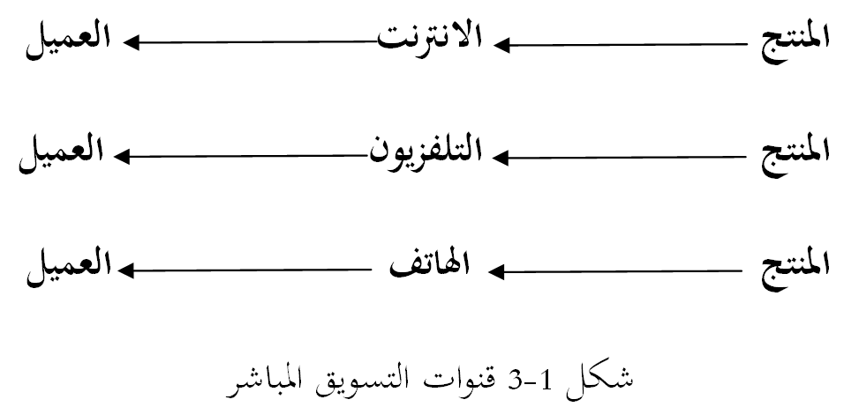
Iـ أساسيات التسويق الالكتروني (الرقمي)
2ــ الأنترنت
ي- مقارنة التسويق التقليدي بالتسويق الالكتروني
اعتبر الانترنت قناة من قنوات التسويق التي انتشر استخدامها في العصر الحالي وبالتالي زاحمت القنوات التقليدية الأخرى، سواء تعلّق الأمر بالتسويق عبر مندوبي المبيعات والموزعين، أو الهاتف والتلفزيون والبريد..

Slide 38
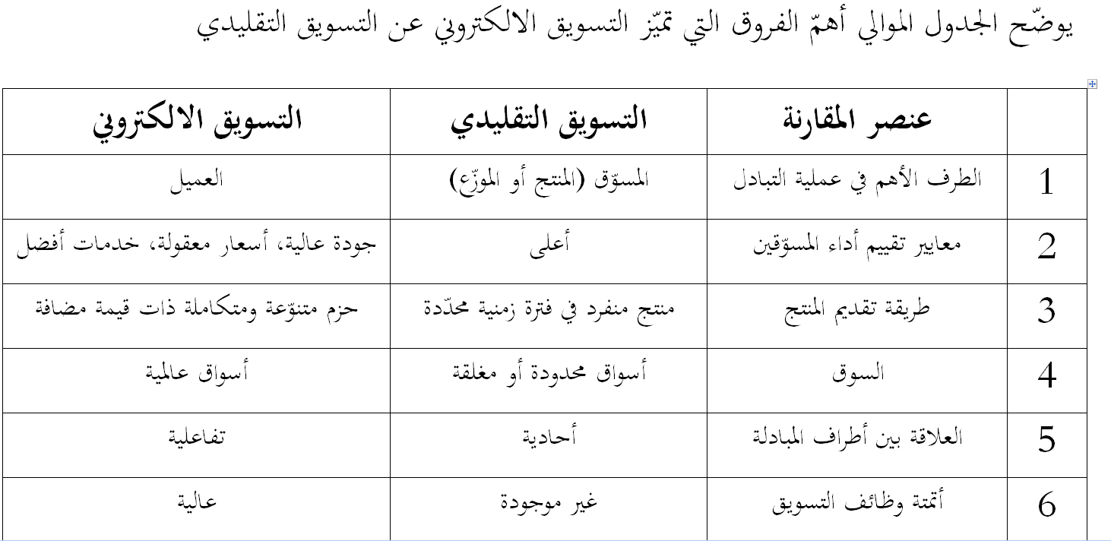
Iـ أساسيات التسويق الالكتروني (الرقمي)
8- مقارنة التسويق التقليدي مع التسويق الالكتروني

Slide 39
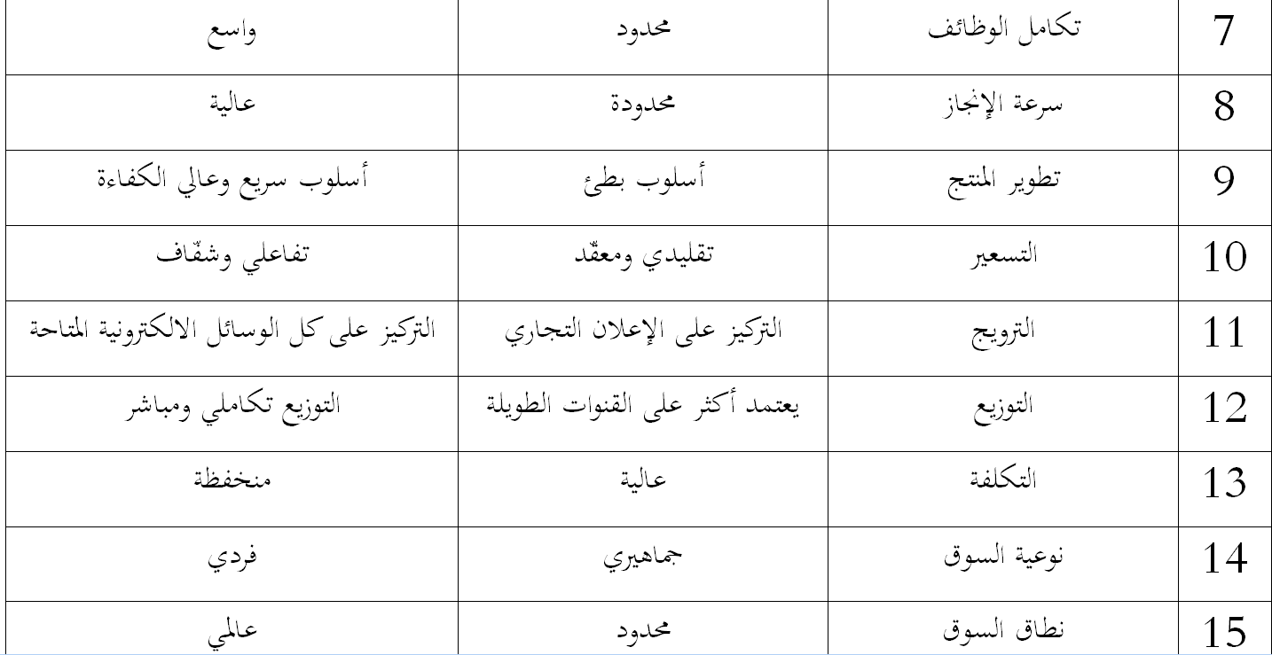
Iـ أساسيات التسويق الالكتروني (الرقمي)

Slide 40
3- WHAT IS MARKETING?
MARKETING 1
MARKETING 2
MARKETING 3
MARKETING 4 = DIGITAL MARKETING

Slide 41
4- How significant is the Internet for marketing?
مدلولية (أهمية) الانترنت للتسويق
1) The Internet is now a vital part of the customer journey as consumers select the best supplier and make their purchase.
Customer journey
A description of modern multi-channel as consumers use different media to select suppliers, make purchases, and gain customer support.

Slide 42
4- How significant is the Internet for marketing?
1) Customer journey مسار العميل
هو مفهوم يستخدم في التسويق لوصف تجربة العميل منذ اللحظة التي يبدأ في التفكير في شراء منتج أو خدمة معينة حتى يتم إتمام الصفقة وحتى بعد ذلك. يشمل مسار العميل جميع نقاط الاتصال والتفاعلات التي يخوضها العميل مع العلامة التجارية أو المنتج، وتتضمن هذه النقاط زيارات الموقع الإلكتروني، وسائل التواصل الاجتماعي، والمحادثات مع موظفي خدمة العملاء، وتجارب الشراء الفعلية، وغيرها من الأنشطة التي تؤثر على قرار العميل وتجربته.

Slide 43
4- How significant is the Internet for marketing?
2) modern-marketing concept places the customer at the heart of all marketing activity.
Customer-centric marketing
By ‘customer-centric’ we mean the capability digital media give marketers to better understand and tailor propositions to individual customers

Slide 44
4- How significant is the Internet for marketing?
Customer-centric marketing التسويق المركز على العميل
هو استراتيجية تسويقية تركز على احتياجات وتفضيلات العملاء بشكل أساسي. يهدف هذا النهج إلى فهم عميق للعملاء وتحليل سلوكهم وتوقعاتهم، ومن ثم تقديم الخدمات والمنتجات التي تلبي تلك الاحتياجات بشكل فعّال وملائم. يتطلب التسويق المركز على العميل التواصل الدائم مع العملاء وبناء علاقات قوية معهم، وكذلك تكوين استراتيجيات تسويقية مبتكرة تتماشى مع تطلعات العملاء وتسهم في تحقيق رضاهم وولاءهم للعلامة التجارية . تمنح الوسائط الرقمية المسوقين فهما أفضل لكل ذلك .

Slide 45
4- How significant is the Internet for marketing?
3) As customers follow their journeys, they do not use the Internet in isolation – they use other traditional media.
Multi-channel marketing
Customer communications and product distribution are supported by a combination of digital and traditional channels at different points in the buying cycle.

Slide 46
4- How significant is the Internet for marketing?
3) Multi-channel marketing التسويق متعدد القنوات
هو استراتيجية تسويقية تعتمد على استخدام مجموعة متنوعة من القنوات والوسائط للتواصل مع الجمهور وتسويق المنتجات. تشمل هذه القنوات وسائل متعددة مثل الإعلانات التلفزيونية، والإعلانات الإلكترونية، ووسائل التواصل الاجتماعي، والبريد الإلكتروني، والمدونات، والمواقع الإلكترونية، والمتاجر الإلكترونية، والعروض الترويجية، والمعارض التجارية، وغيرها من الوسائط التي تساعد في توسيع نطاق الوصول إلى الجمهور وتحسين تجربته وتفاعله مع العلامة التجارية. تهدف استراتيجية التسويق متعدد القنوات إلى تعزيز الوعي بالعلامة التجارية وزيادة المبيعات من خلال توفير تجربة تسويق متنوعة وشاملة للعملاء

Slide 47
4- How significant is the Internet for marketing?
3) As customers follow their journeys, they do not use the Internet in isolation – they consume other traditional media.
Multi-channel marketing strategy
How different marketing channels should integrate and support each other in terms of their proposition, development, and communications based on their relative merits for the customer and the company.

Slide 48
4- How significant is the Internet for marketing?
3) Multi-channel marketing strategyاستراتيجية التسويق متعدد القنوات
هي خطة تسويقية تهدف إلى استخدام مجموعة متنوعة من القنوات والوسائط لتسويق المنتجات للعملاء. تتضمن هذه الاستراتيجية تحليل الجمهور المستهدف واختيار القنوات الأكثر فعالية للوصول إليهم، سواء كانت التلفزيونية، أو الإلكترونية، أو وسائل التواصل الاجتماعي، أو البريد الإلكتروني، أو غيرها من الوسائط المتاحة. تهدف هذه الاستراتيجية إلى تحقيق تواجد شامل ومتكامل للعلامة التجارية عبر مختلف القنوات، مما يسهم في زيادة الوعي بالعلامة التجارية وتعزيز التفاعل مع العملاء، وبالتالي تحقيق أهداف البيع والنمو المستدام.

Slide 49
5- Marketing applications of Internet
التطبيقات التسويقية للإنترنت
An advertising medium
A direct-response medium
A platform for sales transactions
A lead-generation method
A distribution channel
A customer service mechanism
A relationship-building medium

Slide 50
5- Marketing applications of Internet
A lead-generation method توليد العملاء المحتملين
عملية جمع المعلومات واستخدامها لجذب الأشخاص الذين قد يكونون مهتمين بمنتج أو خدمة معينة. يتم ذلك عادة من خلال تقديم محتوى قيم وجذاب، مثل الدروس المجانية أو النشرات الإخبارية أو الاختبارات أو العروض الترويجية، والتي تستهدف فئة معينة من الجمهور. الهدف من توليد العملاء المحتملين هو تشجيع هؤلاء الأشخاص على تقديم معلوماتهم الشخصية مثل البريد الإلكتروني أو رقم الهاتف بغية التواصل معهم بشكل مستقبلي وتحويلهم إلى عملاء فعليين. يعتبر توليد العملاء المحتملين جزءًا هامًا من عملية التسويق الرقمي لأنه يسهم في زيادة قاعدة العملاء المحتملين وتحسين فرص تحويلهم إلى عملاء فعليين وزيادة الإيرادات

